Slide 1
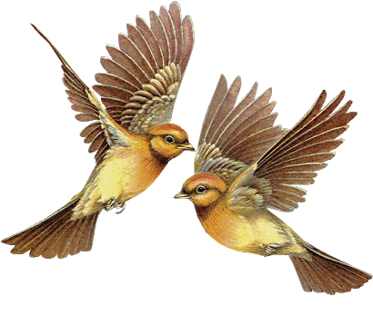
Сочинение по картинкам
«Друзья птиц»
2 класс

Slide 2
Что такое речь?
Что вы знаете о предложении?
Что вы знаете о тексте?

Slide 3
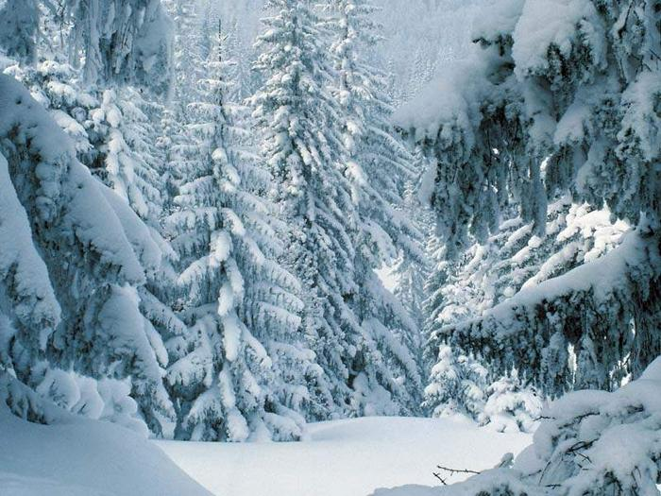
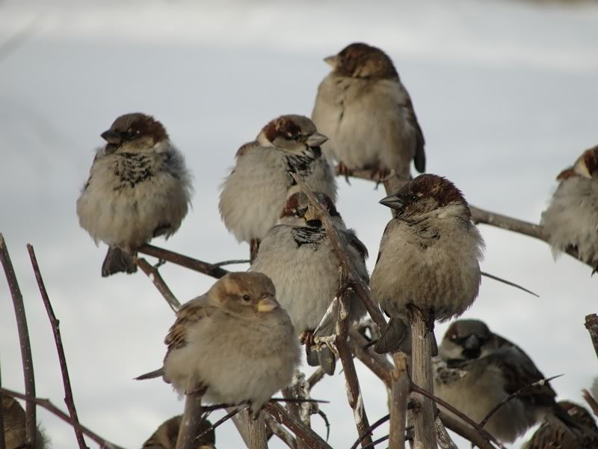
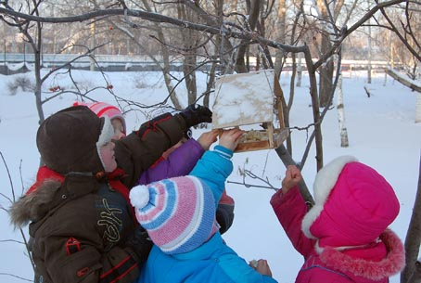
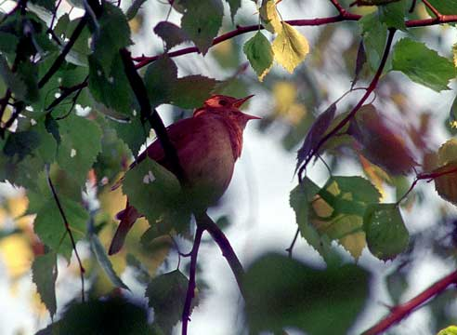
Внимательно рассмотрите картинки.
Что вы видите? Что их объединяет?

Slide 4
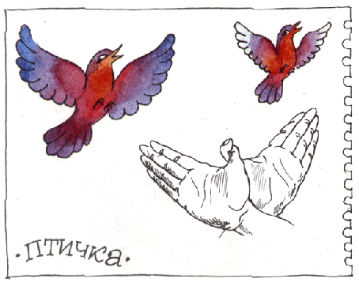
ФИЗКУЛЬТМИНУТКА
Птичка.
Эта птичка — соловей,
Эта птичка — воробей,
Эта птичка — совушка,
сонная головушка,
Эта птичка — свиристель,
Эта птичка — коростель,
Эта птичка — злой орлан.
Птички, птички, по домам.

Slide 5
1. Приход зимы
Какое наступило время года? Суровая зима
Что происходит в лесу? Гуляет вьюга, метут метели
Что укрыл снег? Деревья, кусты, землю

Slide 6
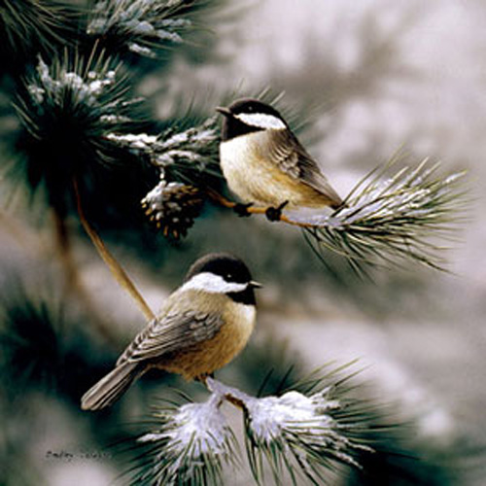
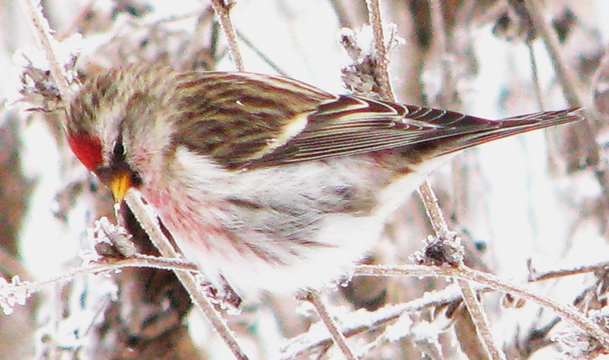
2. Жизнь птиц
зимой
Что испытывают птицы зимой? Голод и холод
Куда перебираются птицы? К людям, в поисках пищи

Slide 7
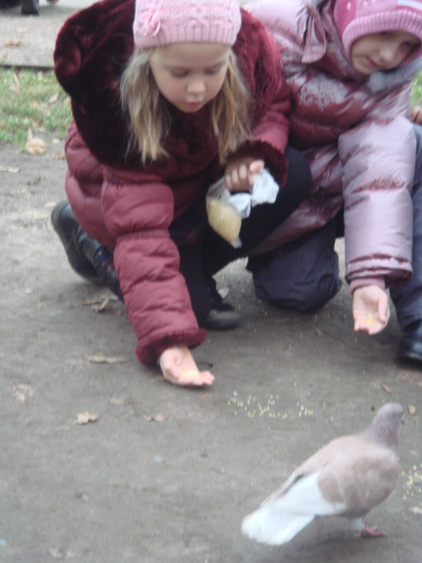
3. Друзья птиц
Кто пришёл на помощь птицам? Дети
Что сделали ребята? Кормушки
За чем следили дети ? За кормом

Slide 8
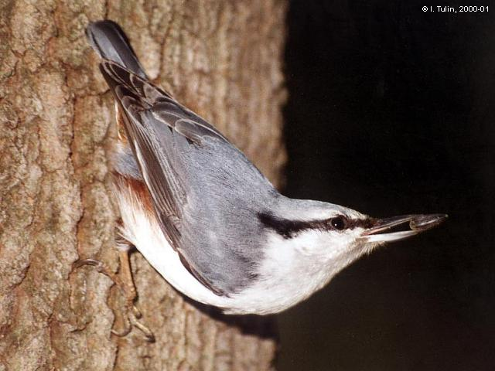
4. Благодарные птахи
хи
Что произойдёт весной? Отблагодарят
Как птицы отблагодарят ребят? Петь песни,
уничтожат вредных насекомых
Кто для нас птицы? Друзья

Slide 9
План
1. Приход зимы
2. Жизнь птиц зимой
3. Друзья птиц
4. Благодарные птахи

Slide 10
                ПОДБОР ОПОРНЫХ СЛОВ
Какое наступило время года? суровая зима
Что происходит в лесу? гуляет вьюга,
метут метели
Что укрыл снег? деревья, кусты, земля
Что испытывают птицы зимой? голодно и холодно
Куда перебираются птицы? к людям,
в поисках пищи
Кто пришёл на помощь птицам? дети
Что сделали ребята? кормушки
За чем следили дети ? за кормом
Что произойдёт весной? отблагодарят
Как птицы отблагодарят ребят? будут петь песни,
уничтожат вредных насекомых
Кто для нас птицы? друзья

Slide 11
Как оформляются предложения на письме?
Как пишутся предлоги со словами?
Как проверить безударный гласный ?
ОРФОГРАФИЧЕСКАЯ ПОДГОТОВКА

Slide 12
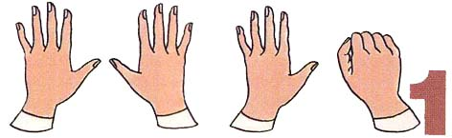
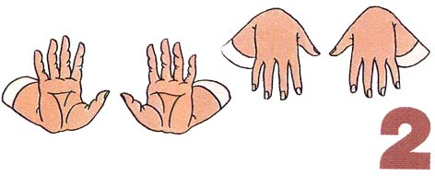
ФИЗКУЛЬТМИНУТКА

Slide 13
У каждой минуты − своё назначенье.
Сейчас соберись и за дело возьмись!
Не трать ни секунды, внимательным будь!
Поверь, что напишешь ты сочинение на «5»!
УДАЧИ!!!

Slide 14
2 класс
«Школа 2100»
Учитель начальных классов
ГБОУ СОШ № 844 г. Москвы
Кулакова Людмила Борисовна

